Slide 1


骰娘
這一周也不例外，你们刚刚从家里，神社，公园来到集会地点，现在距离集会开始還有一段时間，你们可以自由交流一下
玛丽安

Slide 2

K P
這一周也不例外，你们刚刚从家里，神社，公园来到集会地点，现在距离集会开始還有一段时間，你们可以自由交流一下
火火

Slide 3
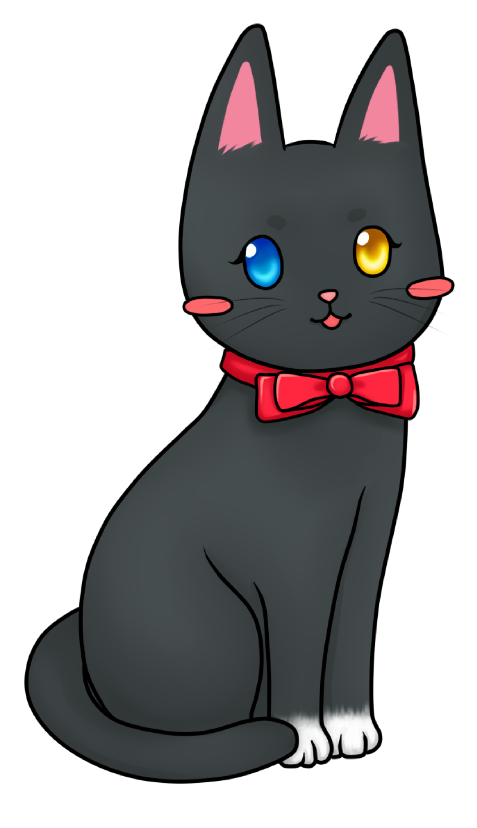
神社灵猫
這一周也不例外，你们刚刚从家里，神社，公园来到集会地点，现在距离集会开始還有一段时間，你们可以自由交流一下momo
モモ

Slide 4
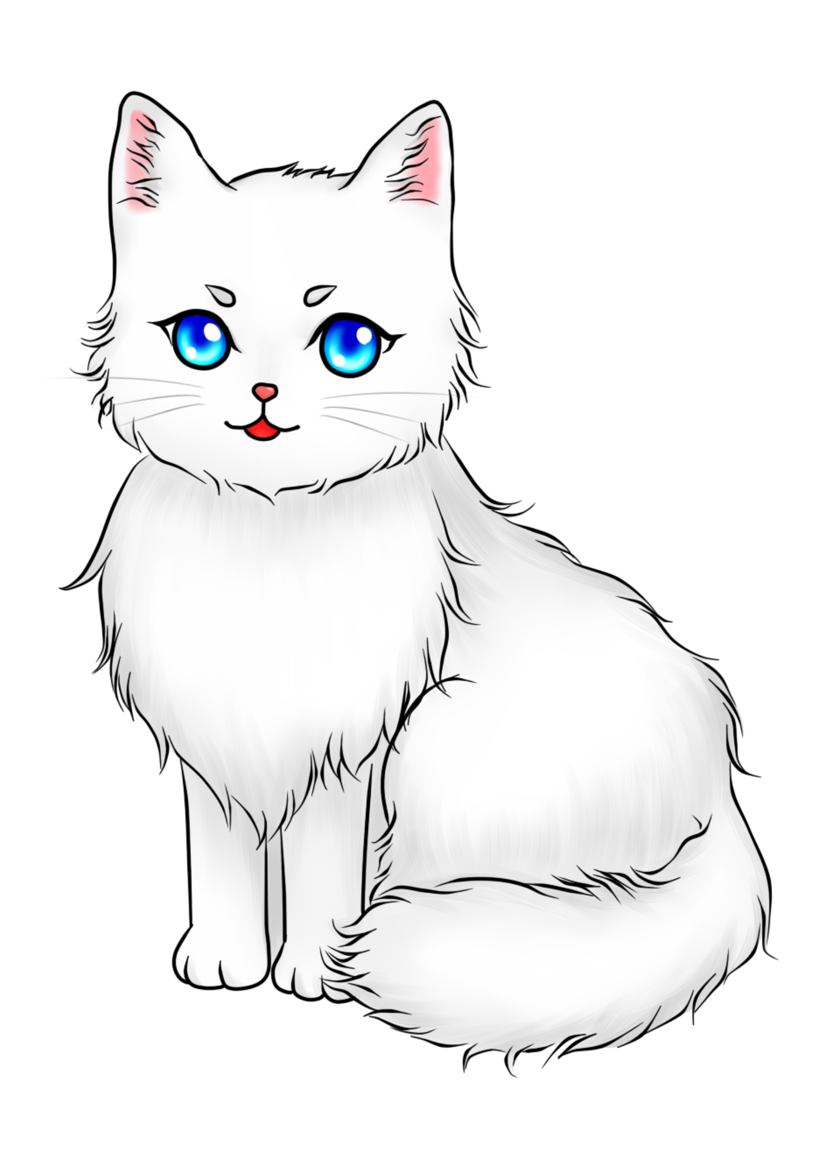
超級网紅
這一周也不例外，你们刚刚从家里，神社，公园来到集会地点，现在距离集会开始還有一段时間，你们可以自由交流一下
球球

Slide 5
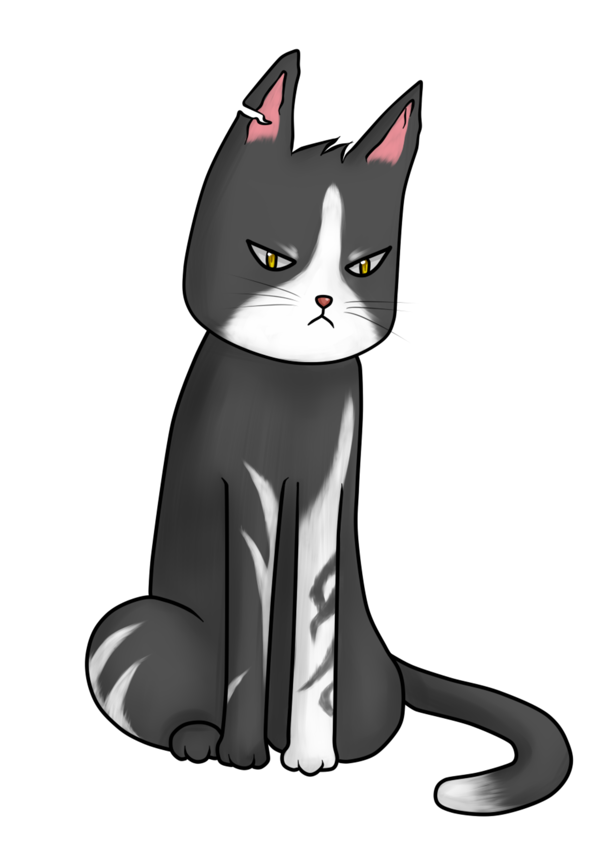
社会喵哥
這一周也不例外，你们刚刚从家里，神社，公园来到集会地点，现在距离集会开始還有一段时間，你们可以自由交流一下
芝麻

Slide 6
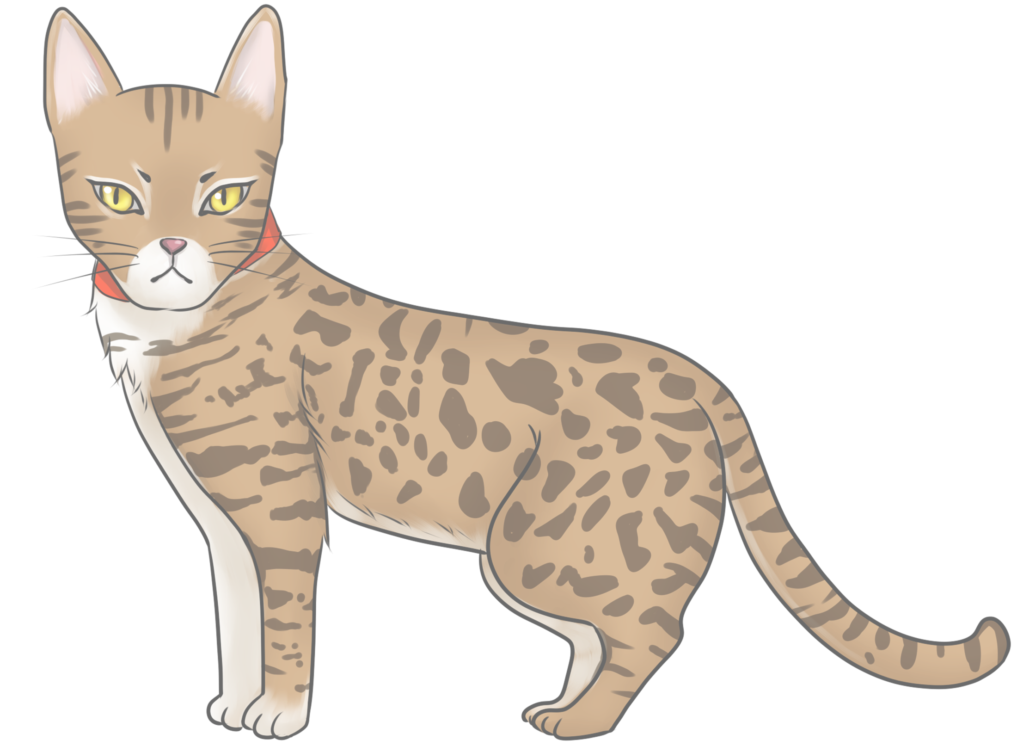
幽灵猫
這一周也不例外，你们刚刚从家里，神社，公园来到集会地点，现在距离集会开始還有一段时間，你们可以自由交流一下
梅哲尔

Slide 7
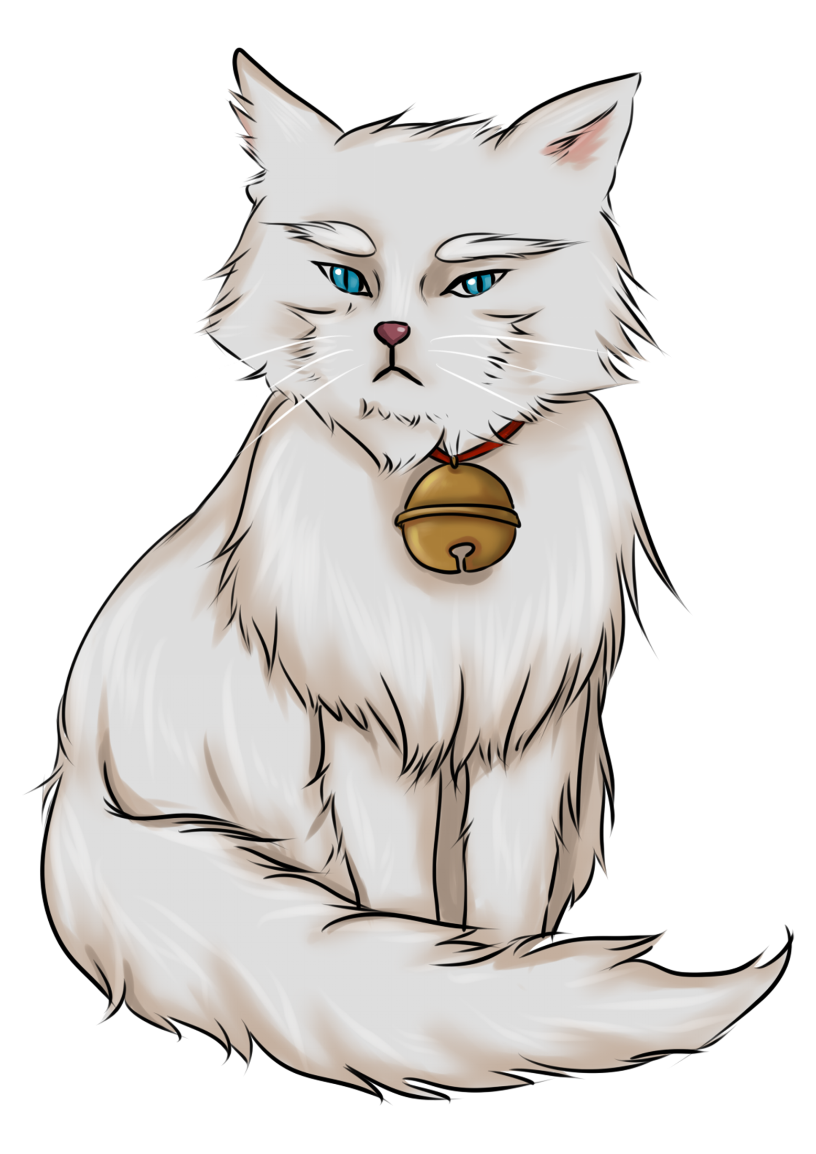
猫老大
這一周也不例外，你们刚刚从家里，神社，公园来到集会地点，现在距离集会开始還有一段时間，你们可以自由交流一下
老白

Slide 8
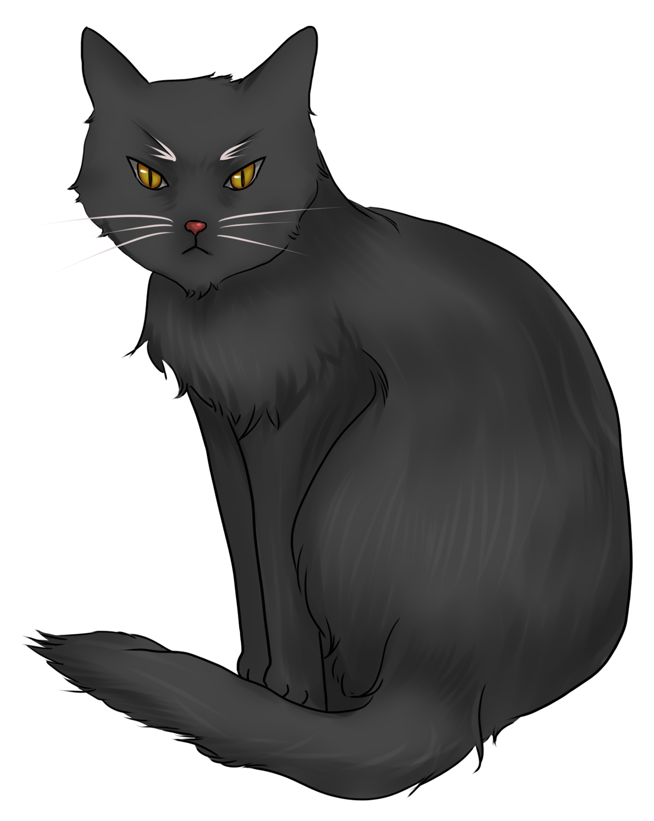
独行侠
這一周也不例外，你们刚刚从家里，神社，公园来到集会地点，现在距离集会开始還有一段时間，你们可以自由交流一下
老黑

Slide 9
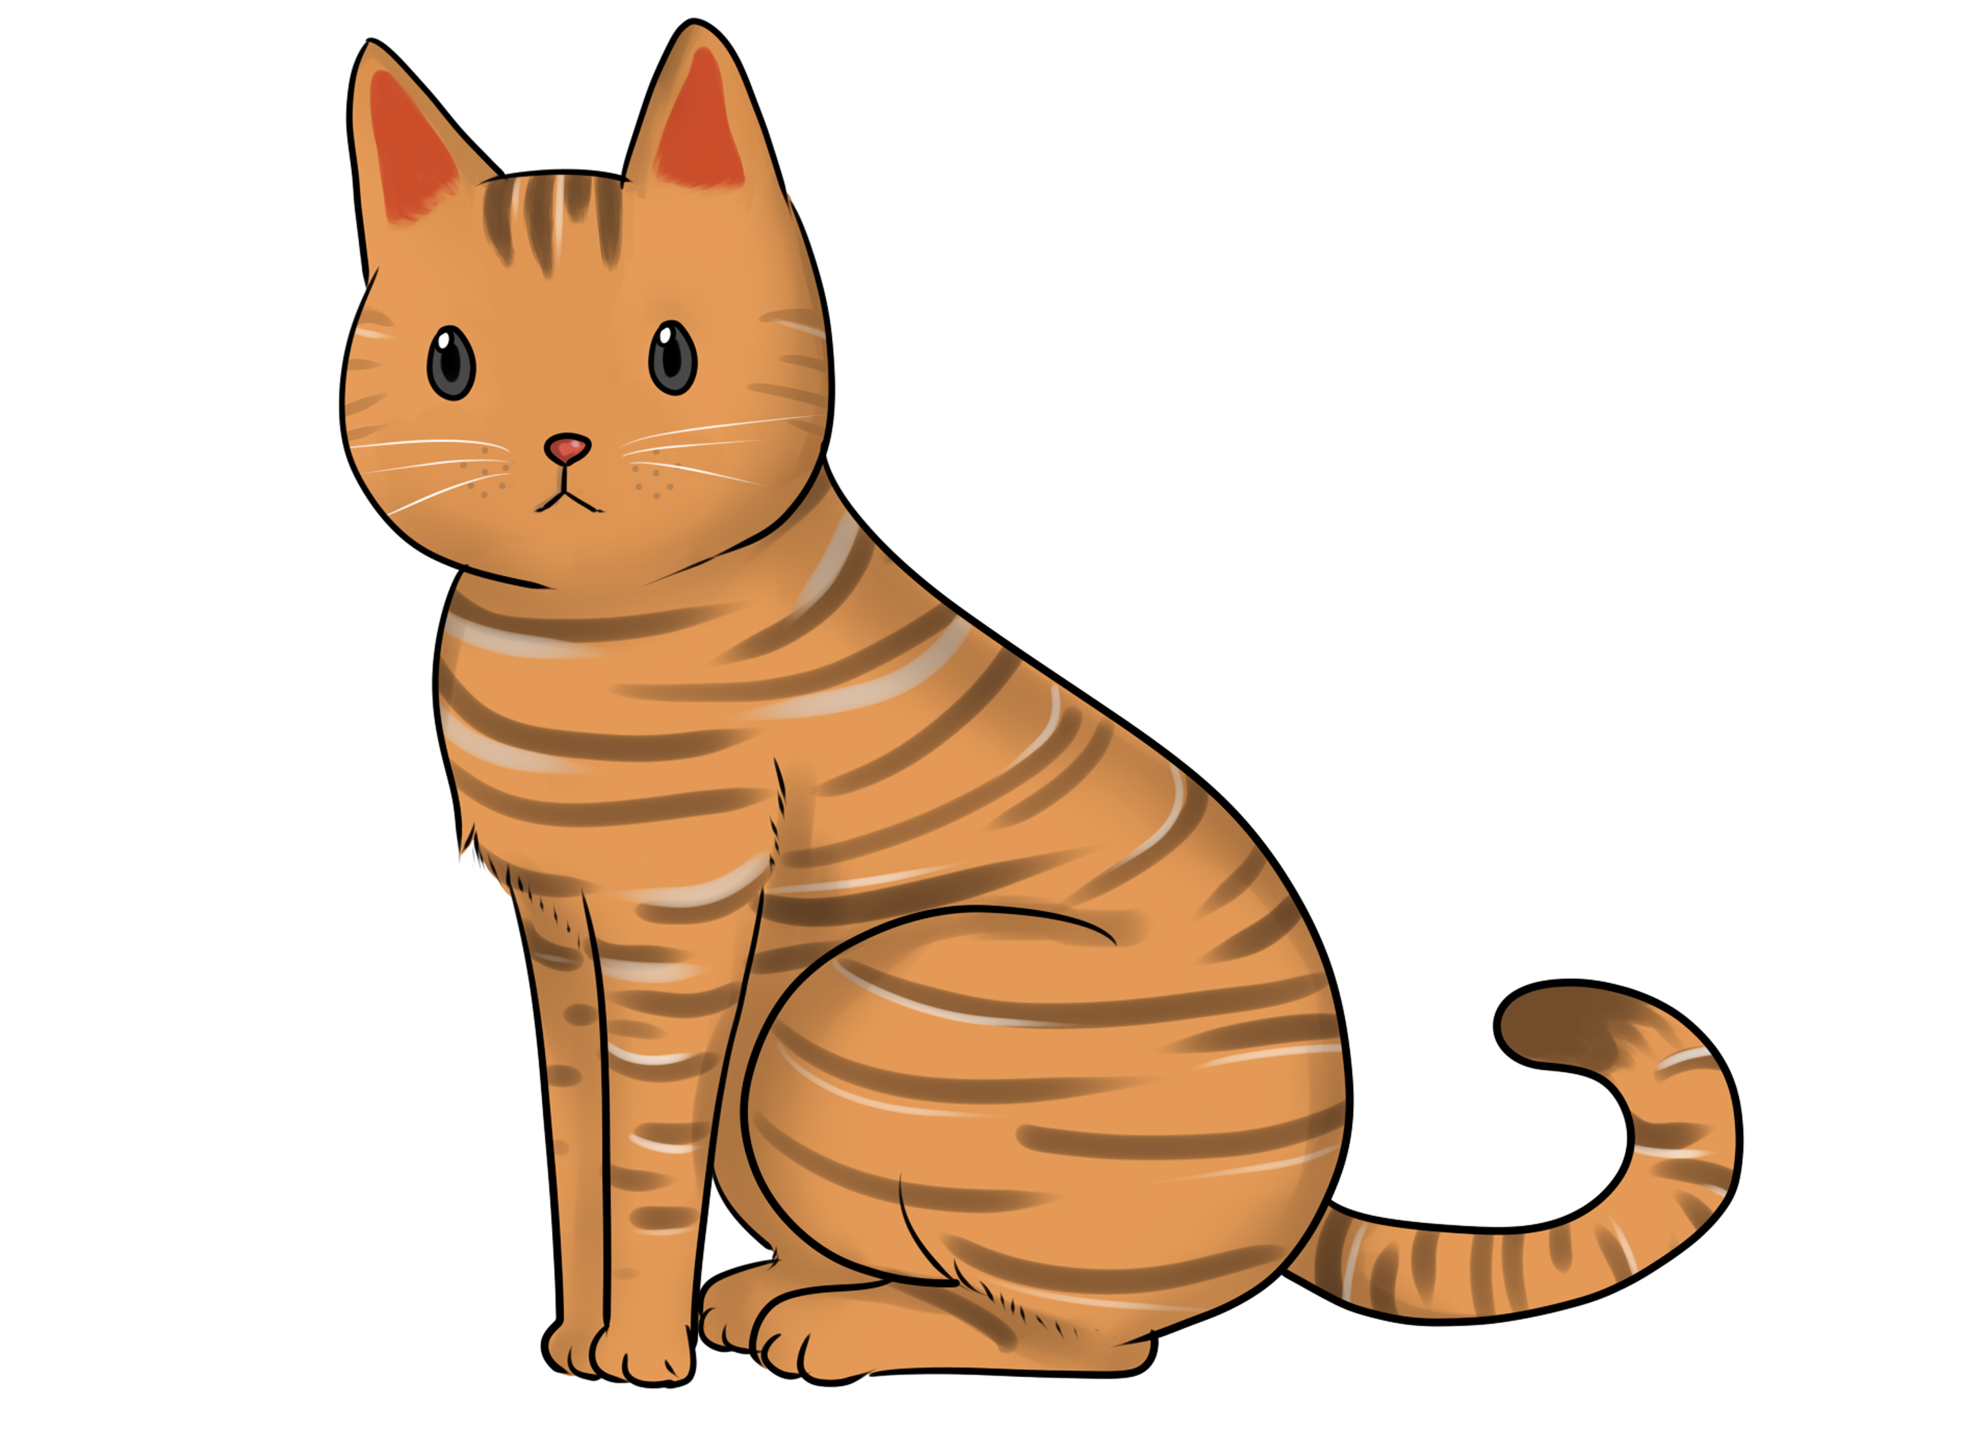
家猫
這一周也不例外，你们刚刚从家里，神社，公园来到集会地点，现在距离集会开始還有一段时間，你们可以自由交流一下
塞里

Slide 10
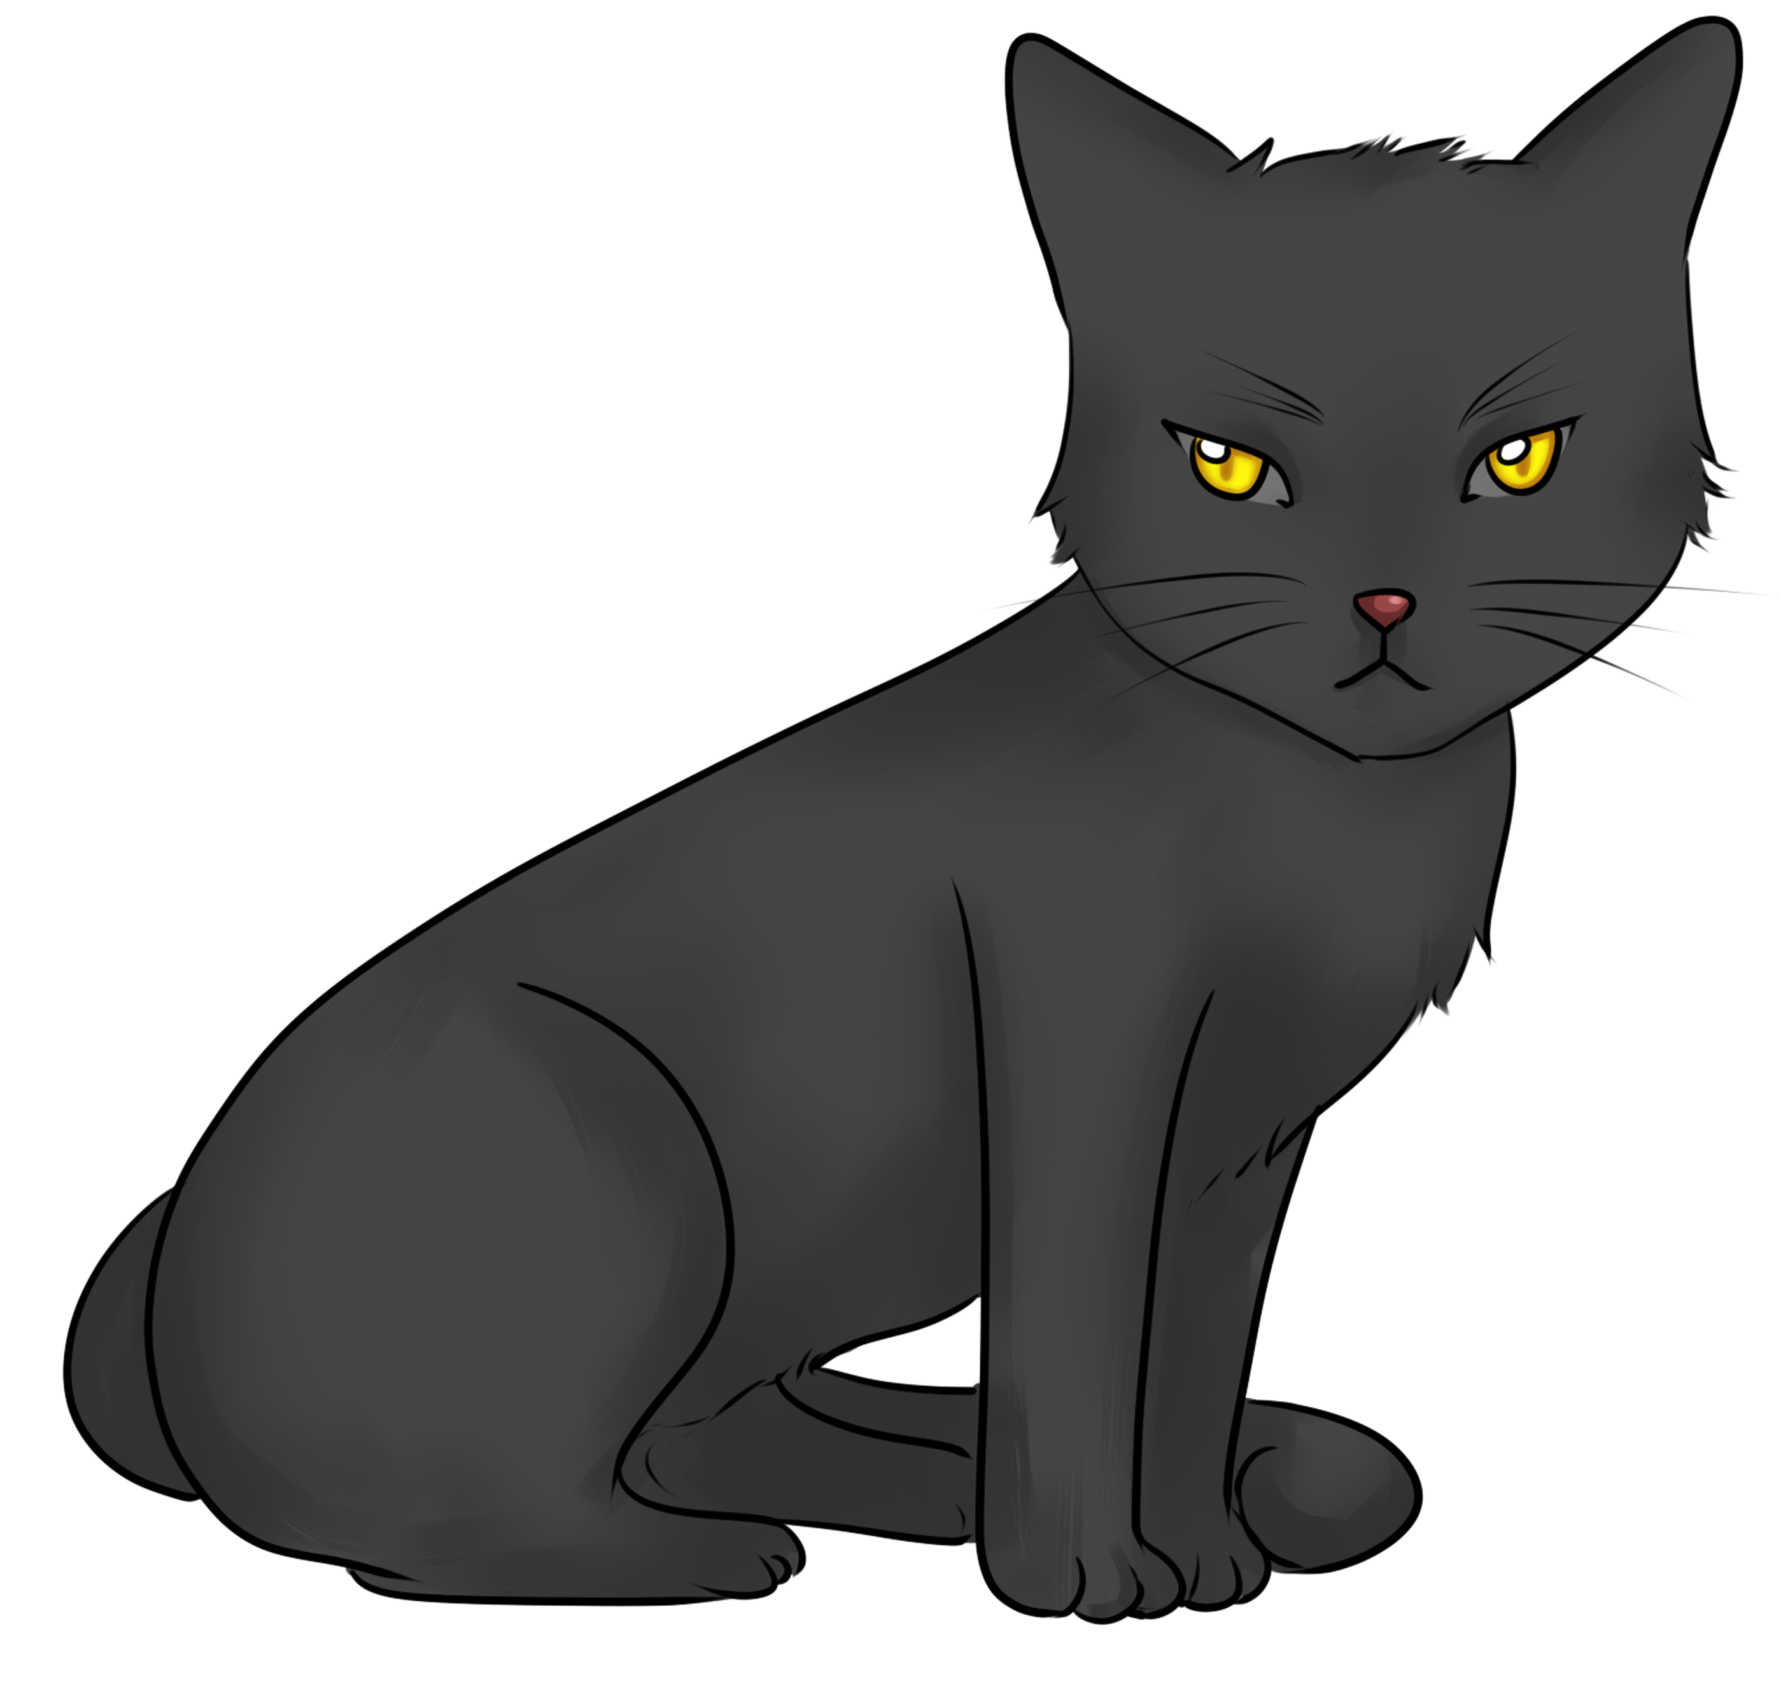
流浪猫
這一周也不例外，你们刚刚从家里，神社，公园来到集会地点，现在距离集会开始還有一段时間，你们可以自由交流一下
洛克

Slide 11
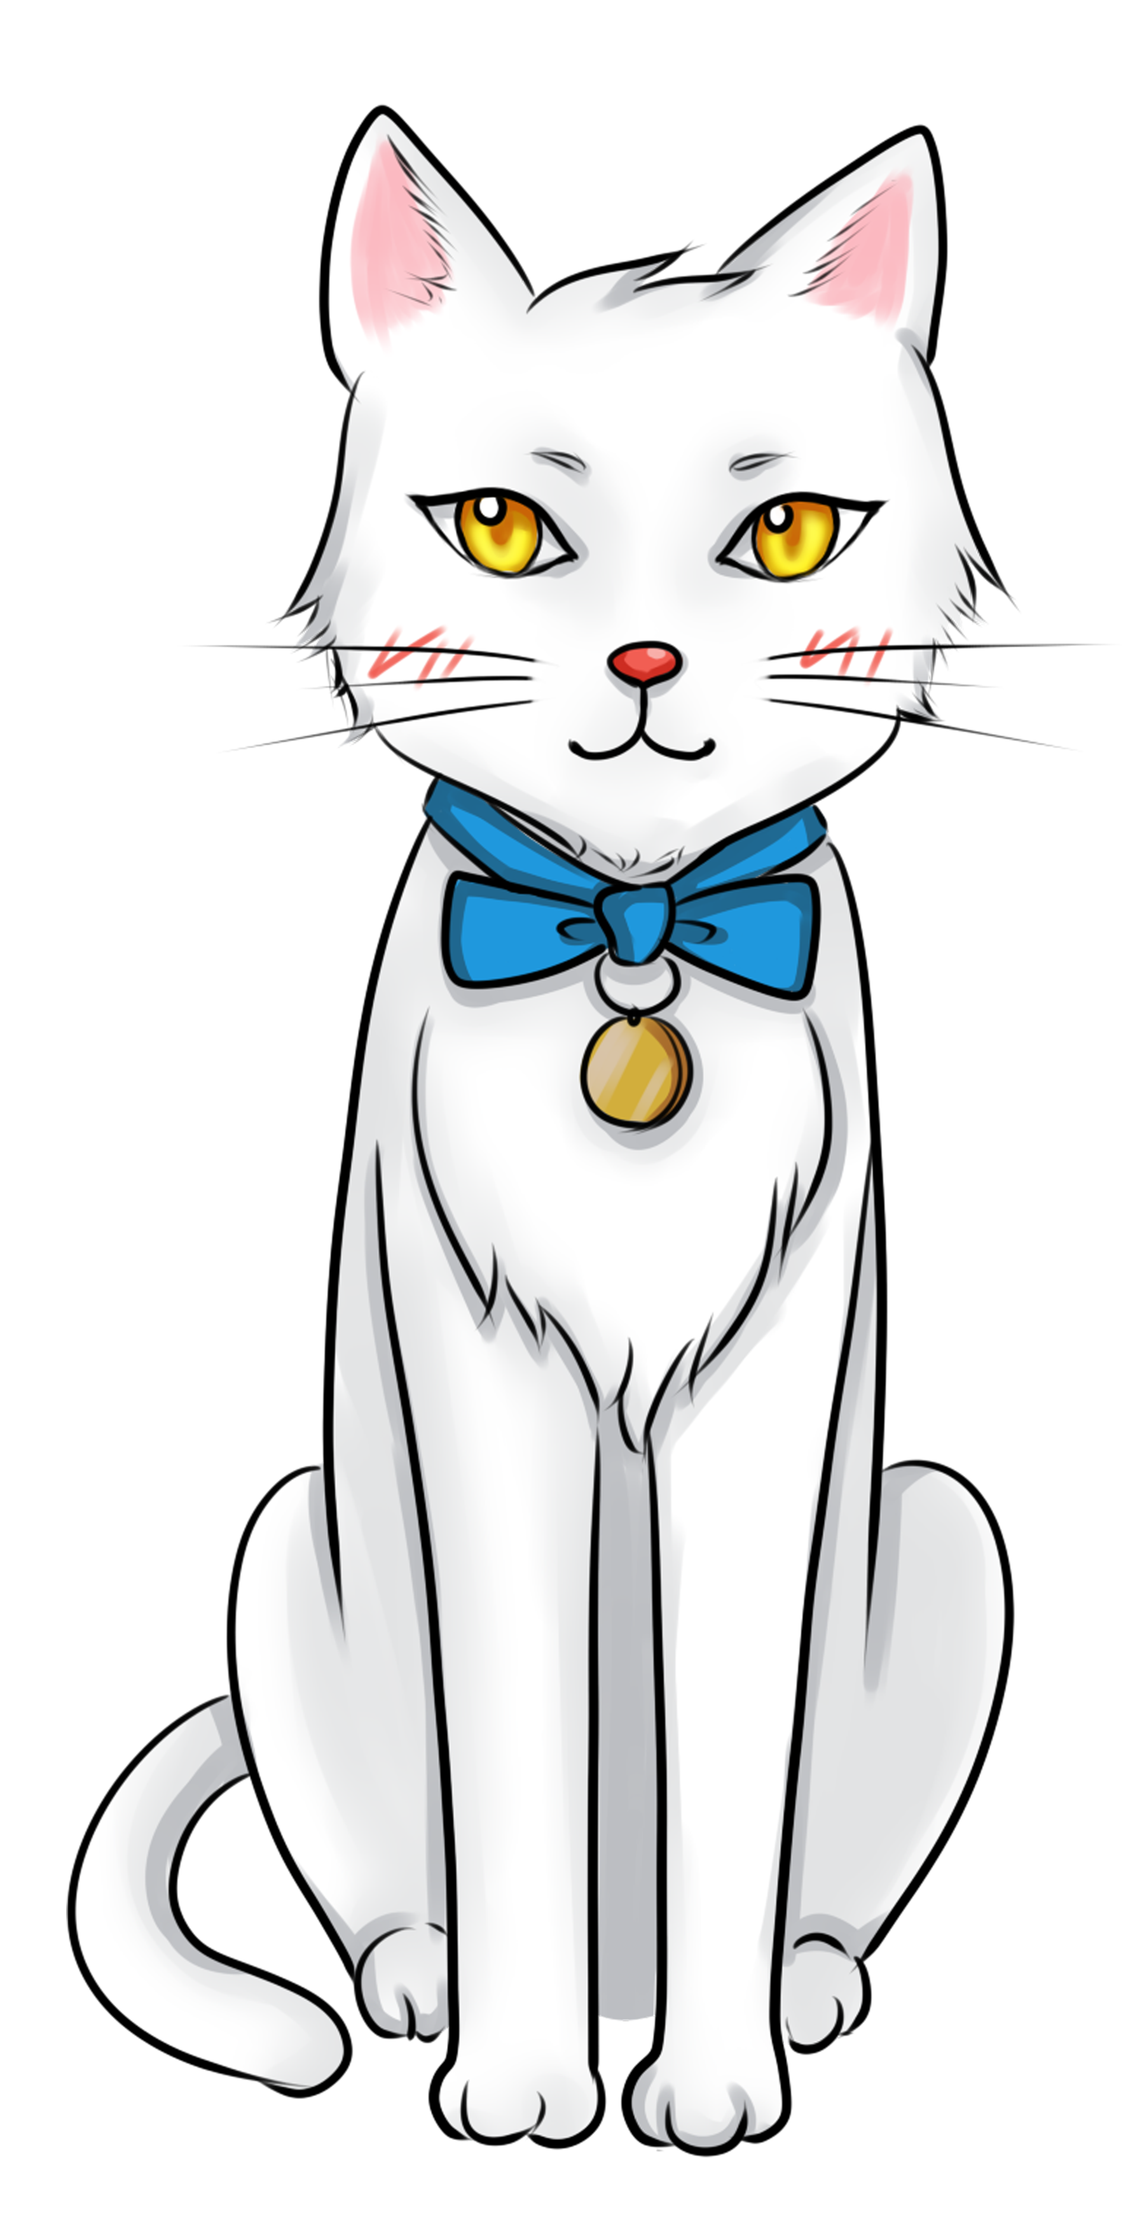
猫妈妈
這一周也不例外，你们刚刚从家里，神社，公园来到集会地点，现在距离集会开始還有一段时間，你们可以自由交流一下
大大

Slide 12
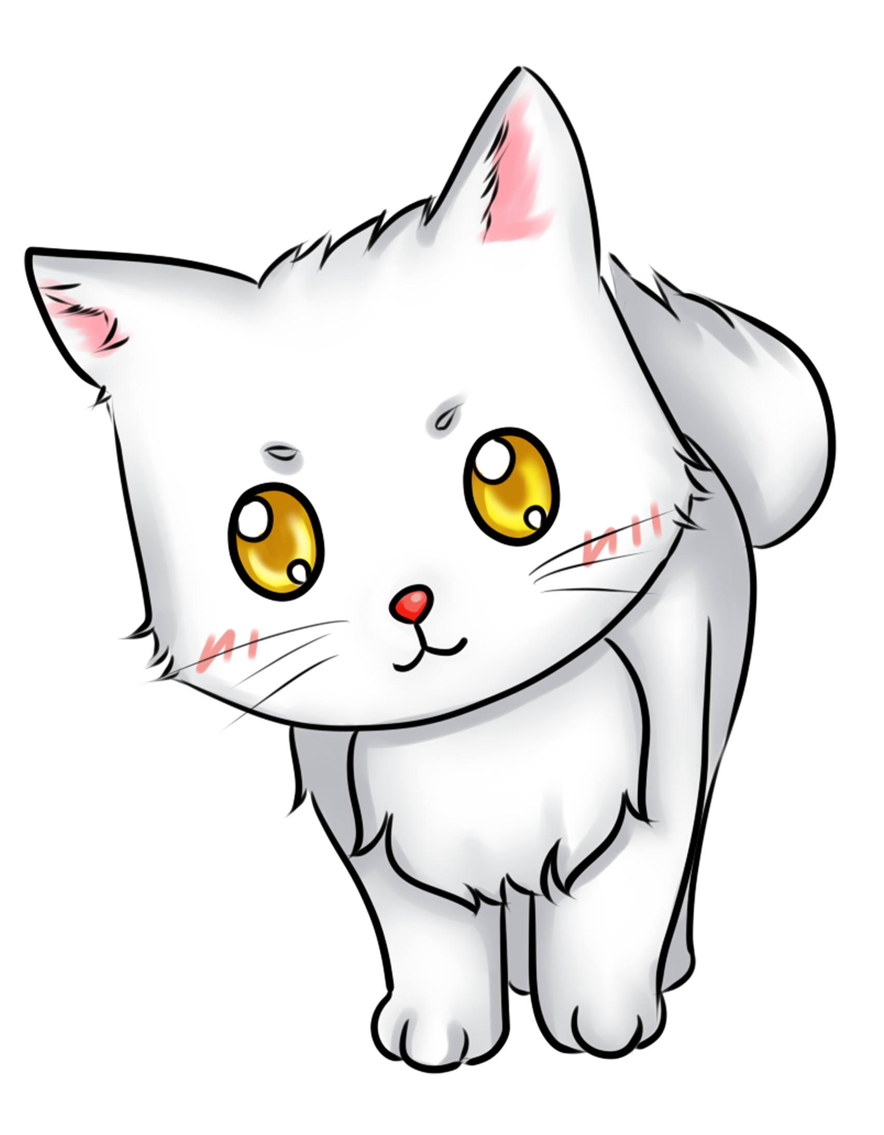
小奶猫
這一周也不例外，你们刚刚从家里，神社，公园来到集会地点，现在距离集会开始還有一段时間，你们可以自由交流一下
小小

Slide 13

工具人
這一周也不例外，你们刚刚从家里，神社，公园来到集会地点，现在距离集会开始還有一段时間，你们可以自由交流一下
外国人

Slide 14

幽灵猫铲屎
這一周也不例外，你们刚刚从家里，神社，公园来到集会地点，现在距离集会开始還有一段时間，你们可以自由交流一下幽灵主人
生丸幸

Slide 15
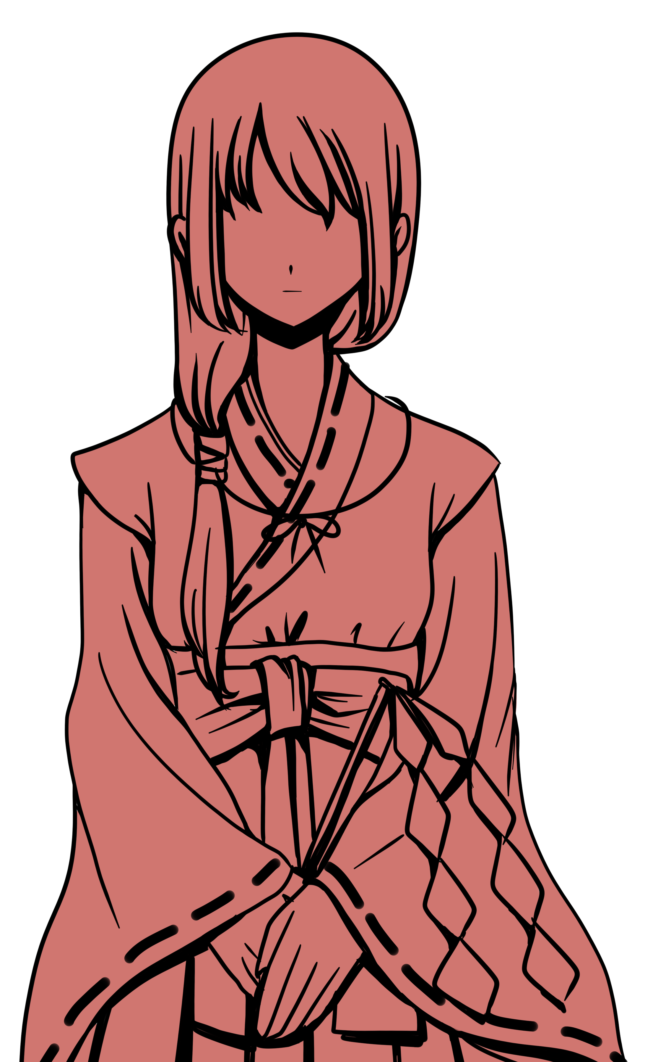
モモ铲屎
這一周也不例外，你们刚刚从家里，神社，公园来到集会地点，现在距离集会开始還有一段时間，你们可以自由交流一下
巫女

Slide 16

球球铲屎
這一周也不例外，你们刚刚从家里，神社，公园来到集会地点，现在距离集会开始還有一段时間，你们可以自由交流一下球球主人
宠物博主

Slide 17

不是好人
這一周也不例外，你们刚刚从家里，神社，公园来到集会地点，现在距离集会开始還有一段时間，你们可以自由交流一下
外套男

Slide 18
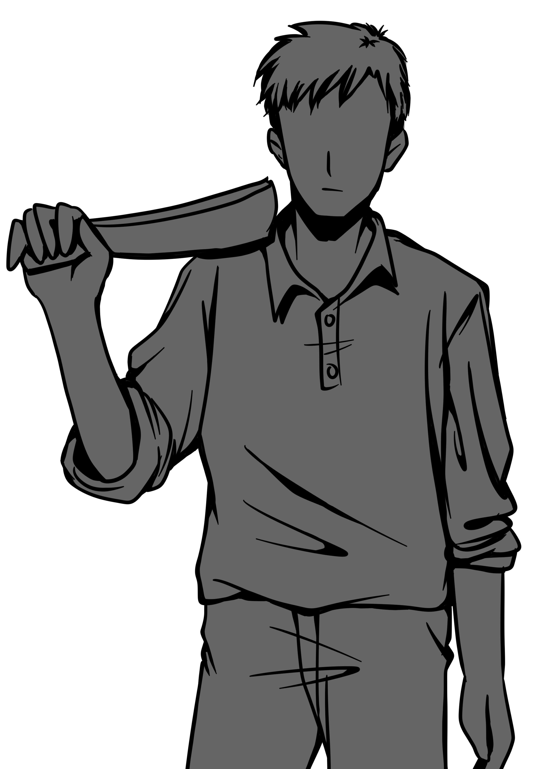
不是好人
這一周也不例外，你们刚刚从家里，神社，公园来到集会地点，现在距离集会开始還有一段时間，你们可以自由交流一下
打手B

Slide 19

不是好人
這一周也不例外，你们刚刚从家里，神社，公园来到集会地点，现在距离集会开始還有一段时間，你们可以自由交流一下
打手C

Slide 20

不是好人
這一周也不例外，你们刚刚从家里，神社，公园来到集会地点，现在距离集会开始還有一段时間，你们可以自由交流一下
打手A

